Slide 1

GO-Bio initial – Stärkung des Transfererfolgs in den Lebenswissenschaften

Slide 2
MOTIVATION
Transfer hat hohen Stellenwert im aktuellen Koalitionsvertrag:
„Unsere Universitäten und Hochschulen für Angewandte Wissenschaften (HAW) werden wir als Herz des Wissenschaftssystems stärken, Innovation und Transfer von der Grundlagenforschung bis in die Anwendung fördern und beschleunigen.“
„Für einen echten Innovationsschub müssen wir Ausgründungen vorantreiben. Wir werden Hochschulen Mittel des Bundes zur Schaffung einer Gründungsinfrastruktur für technologisches wie soziales Unternehmertum bereitstellen. Wir wollen die Ausgründungskultur in Hochschulen und außeruniversitären Forschungseinrichtungen in der Breite stärken. Der dazu benötigte Kulturwandel wird durch Science-Entrepreneurship-Initiativen begleitet.“

Slide 3
AUSGANGSLAGE
Erfolgsfaktoren für Innovationsprozesse:
  motivierte, kompetente, willensstarke und offene Menschen
  überzeugende Idee
  ausreichendes Startkapital
Hürden:
  Projektförderanträge setzen meist bereits umfangreiche Vorarbeiten voraus
  Verwertung häufig technologie- und nicht bedarfs- oder marktgetrieben
  transferrelevante Kenntnisse im akademischen Bereich wenig verbreitet
  Bedarf für Fördermaßnahme zur Schärfung „unreifer“ Verwertungsideen mit niedriger Einstiegshürde und Offenheit für späteren Verwertungsweg

Slide 4
FÖRDERZIELE
Schärfung von „rohen“ Verwertungsideen
Überprüfung ihrer Tragfähigkeit
Aufbau umsetzungsstarker Teams
Erbringung des technischen „Proof of Principle“
Vermittlung von verwertungsrelevantem Know-How
Herstellung der Anschlussfähigkeit zu anderen Förderprogrammen der Validierungs-, Gründungs- und Firmenkooperationsförderung, z.B. VIP+, EXIST-Forschungstransfer, KMU-innovativ oder GO-Bio
zweiphasiges Förderprogramm, bestehend aus einer primär konzeptionell ausgerichteten Sondierungsphase und einer vorwiegend experimentellen Machbarkeitsphase

Slide 5
EINORDNUNG IN DIE FÖRDERLANDSCHAFT
DFG-Erkenntnistransfer
KMU-innovativ
VIP+
GO-Bio
EXIST-Gründer-stipendium
Ideenwettbewerb Bioökonomie
EXIST-Forschungstransfer
GO-Bio initial
Gründungszeitpunkt
Anwendungsorientierte Grundlagenforschung
Angewandte Forschung
Experimentelle Entwicklung

Slide 6
THEMATISCHER FOKUS & ZIELGRUPPE
Themenfokus: Lebenswissenschaften inkl. Grenzbereiche
  Therapeutika, Diagnostika, Forschungswerkzeuge, Plattform-Technologien
  Ideen aus der Bioökonomie ausgeschlossen (Ideenwettbewerb Bioökonomie)
Zielgruppe: Personen in einer beruflichen (Um-)Orientierungsphase
  Masteranden und Masterandinnen, Doktoranden und Doktorandinnen, Postdocs
  Industrieerfahrene Personen, die eine neue Perspektive suchen
  Aufbau von Teams während der Sondierungs- & Machbarkeitsphase
Zuwendungsempfängerinnen und Zuwendungsempfänger: Hochschulen und Forschungseinrichtungen
  Unternehmen ggf. als Auftragnehmende oder assoziierte Partnerinnen und Partner eingebunden, nicht als geförderte Verbundpartnerinnen und Verbundpartner

Slide 7
ART UND UMFANG DER FÖRDERUNG
A
0 1 2
3 Jahre
Sondierung
Machbarkeit
A=Auswahlworkshop
Förderquote: bis zu 100%
Sondierung (~ 100 T Euro zzgl. PP)
Einzelvorhaben
Förderfähig:
- Personal
- Reisen
- Beratungsleistungen
- Patentanmeldungen / FtO-Analyse
- (Sach- und Verbrauchsmittel)
Machbarkeit (~ 500/1.000 T Euro zzgl. PP)
Einzel- und Verbundvorhaben
Förderfähig:
- Personal
- Reisen
- Beratungsleistungen
- Patentanmeldungen / FtO-Analyse
- Sach- und Verbrauchsmittel
- Unteraufträge
- (Investitionen)

Slide 8
SONDIERUNGSPHASE
Voraussetzungen:
Kurze Ideenskizze und Lebenslauf / Motivationsschreiben
Maximal Basispatentanmeldungen vorliegend
Inhalte:
Konzipierung, Prüfung und Abwägung verschiedener Verwertungsoptionen
Definition und iterative Schärfung möglicher Produkte / Dienstleistungen
vergleichende Analyse der Markt- und Konkurrenzsituation
Analyse der Schutzrechtssituation (inkl. FtO) und Erarbeitung Schutzrechtsstrategie
Antizipation von Umsetzungshürden und möglichen Ausweichstrategien
Identifikation ergänzender Teammitglieder und externer Partner und Partnerinnen/Berater und Beraterinnen
Erarbeitung einer Umsetzungsstrategie für die attraktivste Verwertungsoption
ggf. orientierende Voruntersuchungen zur techn. Absicherung des Verwertungsplans

Slide 9
MACHBARKEITSPHASE
Voraussetzungen:
Erfolgreiche Sondierungsphase (kein Quereinstieg!)
Initiale FtO-Analyse mit positivem Ergebnis
Inhalte:
Komplettierung des Teams und der externen Partnerschaften
Durchführung von Entwicklungsarbeiten bis zum „Proof of Principle“
Anmeldung von Schutzrechten, Fortschreibung der IP-Strategie
Auf- / Ausbau von verwertungsrelevanten Know-How
Verfeinerung der Verwertungsplans
Ggf. Identifizierung von Industriepartnern für die nächste innovatorische Phase
Herstellung der Anschlussfähigkeit zu etablierten Fördermöglichkeiten

Slide 10
BEGLEITAKTIVITÄTEN
Fortbildungsveranstaltungen für Projektleiter und Projektleiterinnen der Machbarkeitsprojekte zu transferrelevanten Themen wie IP, Regulatorik, Vertragsverhandlungen, Investorenansprache etc.
  Bootcamp zum Einstieg in die Machbarkeitsphase
  „Go-Bio-Gründergespräche“, zweimal pro Jahr
  Mix aus Vorträgen, Erfahrungsberichten, Übungen und interaktiven Formaten
Pitch Workshop im Auswahlverfahren
Fachliche Betreuung durch regelmäßige Status Seminare
Optionale Unterstützung bei Transfer-relevanten Themen, Beratung zu passenden Förderangeboten für Anschlussarbeiten

Slide 11
AUSWAHLVERFAHREN
Jährlich
Jan
Feb
März
Apr
Mai
Jun
Jul
Aug
Sept
Okt
Nov
Dez
Skizzen SP
15.02.
Auswahl
SP
Antrag SP
Start SP
Folgejahr
Jan
Feb
März
Apr
Mai
Jun
Jul
Aug
Sept
Okt
Nov
Dez
Antrag
MP
Jurysitzung MP
Start MP
SP = Sondierungsphase (12 M)
MP = Machbarkeitsphase (24 M)

Slide 12
ALLEINSTELLUNGSMERKMALE
GO-Bio initial verfolgt einen integrativen Gesamtansatz zur Herstellung der Anschlussfähigkeit für sehr frühe Ideen, dessen Bestandteile in ihrer Kombination einzigartig sind:
      niedrige Eintrittsschwelle
              Patente keine Voraussetzung
              Sondierungsphase zur Eruierung von Verwertungsmöglichkeiten
                Machbarkeitsphase zur Erbringung des "proof of principle"
              Förderung externer Beratungsleistungen
              Verwertungsweg offen
              Begleitaktivitäten zur Stärkung von Verwertungskompetenzen
              Förderung von TTO über Strukturvorhaben möglich
              lebenswissenschaftlicher Fokus

Slide 13
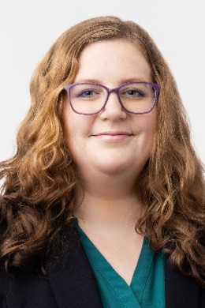
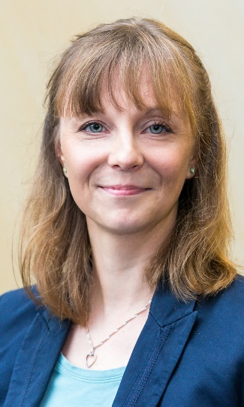
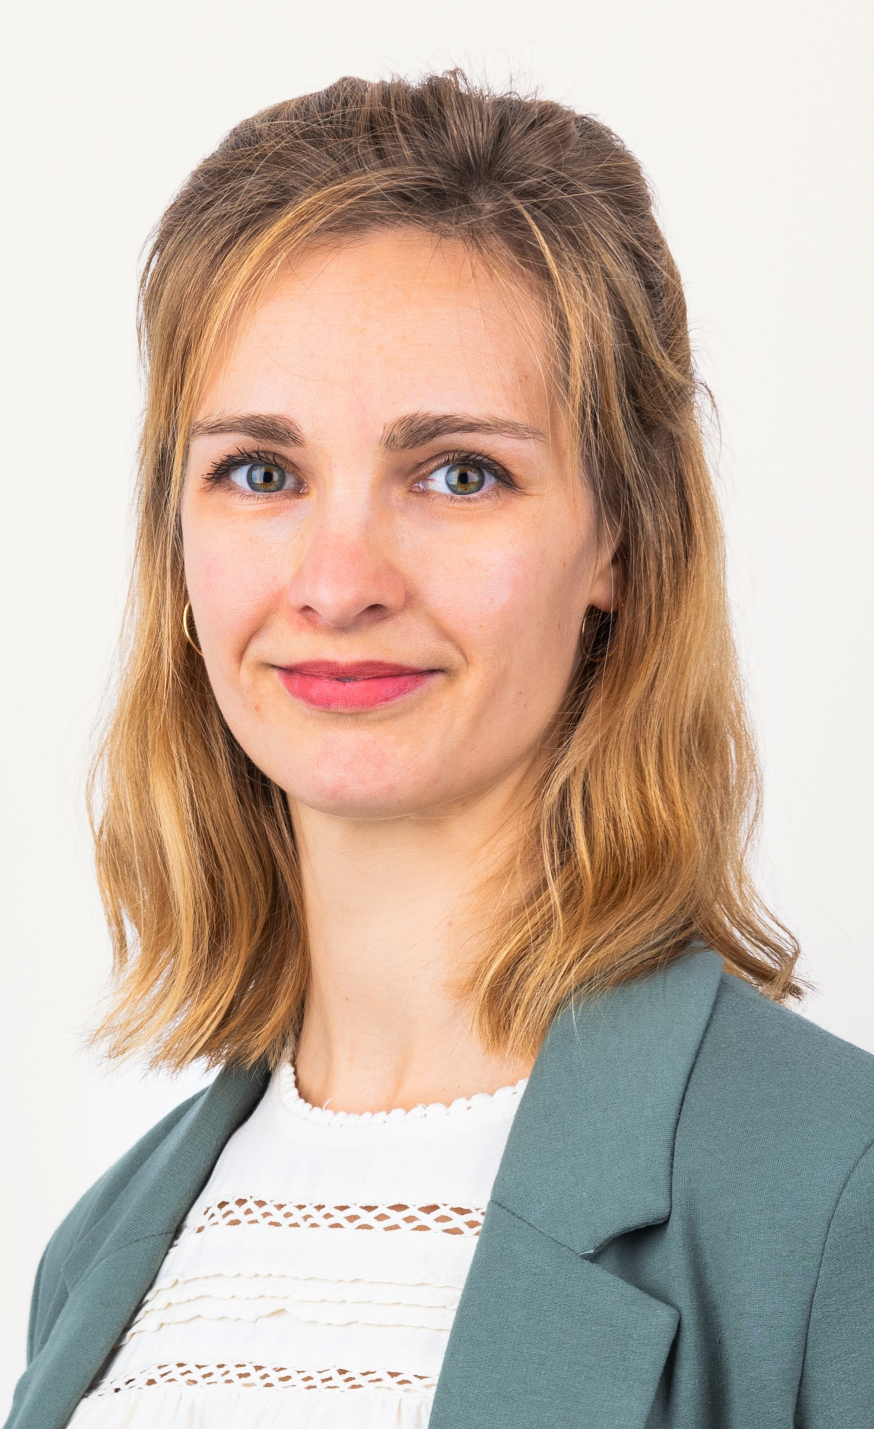
ANSPRECHPARTNERINNEN PROJEKTTRÄGER VDI/VDE Innovation + Technik GmbH
Dr. Sophie Franz-Badur
Dr. Nicole Häusler
Dr. Maika Rothkegel
FAQ zur Maßnahme:
https://www.go-bio.de/gobio/de/go-bio/faq-go-bio-initial/faq-go-bio-initial_node.html
Kontakt:
Hotline: 030/31 00 78-5515
E-Mail: GO-Bio-initial@vdivde-it.de

